Slide 1
计算机网络
第2章 应用层协议与网络编程
吴英
wuying@nankai.edu.cn

Slide 2
学习目标
总体目标：理解应用层协议与进程通信模型，掌握Socket编程方法，学习典型的应用层协议
理解客户/服务器模型和对等计算模型，初步了解传输层服务及对应用层的支持
掌握基于套接字的网络编程方法，理解数据报式套接字和流式套接字的功能
掌握域名系统构成和解析过程，理解根域名服务器在国家网络基础设施中的重要作用
掌握Web服务的特点、HTTP 1.0和1.1的工作机制及所面临的性能问题，以及HTTP/2的优化机制和解决的关键问题
掌握内容分发网络所解决的问题和基本工作机制，理解两种基本的重定向方法，了解理解动态自适应流媒体协议的基本思想

Slide 3
内容提纲
2.1 应用协议与进程通信模型
2.2 传输层服务对应用的支持
2.3 Socket编程
2.4 域名系统
2.5 传统的应用层服务与协议
2.6 Web服务与HTTP协议
2.7 内容分发网络CDN
2.8 动态自适应流媒体协议DASH

Slide 4
回顾: TCP/IP体系结构
TCP/IP体系结构
主机A
主机B
应用层
应用层
对等层通信，执行相关协议
传输层
传输层
路由器
路由器
网络层
网络层
网络层
网络层
接口层
接口层
接口层
接口层
接口层
接口层
接口层通常包括数据链路层和物理层

Slide 5
应用与应用层协议
2.1 应用协议与进程通信模型
应用：可进行通信的、分布式进程
运行于主机的用户空间
通过交换消息（Message）实现应用之间的交互
例如：Email、Web等
应用层协议：应用层实体之间的通信规范
定义应用交换的消息和收到消息后采取的行动
使用下层协议（TCP、UDP）提供的通信服务
application
transport
network
data link
physical
application
transport
network
data link
physical
application
transport
network
data link
physical

Slide 6
进程间通信
2.1 应用协议与进程通信模型
进程：主机中运行的程序
在同一台主机中，两个进程之间按照进程间通信方式进行交互通信（在操作系统中定义）
不同主机上的进程通信，需要通过交换消息完成
客户/服务器（C/S）模型
客户向服务器发出服务请求，并接收服务器的响应；服务器等待客户的请求并为客户提供服务
例如：Web浏览器/Web服务器； E-mail客户端/E-mail服务器
对等计算（P2P）模型
最小化（或根本不用）专用服务器
例如：Skype、BitTorrent等

Slide 7

客户/服务器进程交互模型
2.1 应用协议与进程通信模型
服务器进程：
被动等待
长久在线
固定IP地址
利用集群/云提供扩展性
客户进程：
启动与服务器的通信
可能为间歇性连接
可能使用动态IP地址
不与其他客户进行直接通信
client/server

Slide 8
纯P2P进程交互模型
2.1 应用协议与进程通信模型
无长久在线的服务器
任意终端系统之间都可能进行直接通信
端系统之间可能间歇地进行连接
端系统可能使用动态的IP地址
高可扩展性，但维护困难
peer-peer

Slide 9
客户/服务器与P2P的混合
2.1 应用协议与进程通信模型
Skype
基于P2P模式的VoIP应用
中心服务器：远程客户的地址发现
端-端连接：直连（不通过服务器）
即时消息
基于P2P模式的用户间消息发送与聊天
中心服务器：用户呈现探测与位置发现
当用户在线时，向中心服务器注册IP地址
用户利用中心服务器搜索对方的IP地址

Slide 10
进程的地址标识
2.1 应用协议与进程通信模型
为了发送和接收消息，进程必须具有一个标识符
主机拥有一个唯一的32位的IPv4地址（或128位的IPv6地址）
Q: 利用主机的IP地址表示主机中的进程是否可以？
A: 不可以。一个主机中可能同时运行多个进程。

Slide 11
进程的地址标识（续）
2.1 应用协议与进程通信模型
进程标识符：包括IP地址和端口号
端口号举例:
Web服务器进程: 80
Email（SMTP）服务器进程: 25
为了向www.nankai.edu.cn的Web服务器发送消息，Web服务器需要使用的进程标识符为
IP地址：222.30.45.190（主机的IP地址）
端口号：80

Slide 12
应用层协议定义的内容
2.1 应用协议与进程通信模型
消息的类型
请求request、响应response
消息的语法
消息包含哪些字段、字段之间如何分割等
消息的语义
字段中信息代表的具体含义
消息的处理
进程何时发送消息、收到消息后的动作等
公共协议
RFC中定义的协议
可相互兼容
例如：HTTP、SMTP等
专有协议
公司或组织专有
例如：Skype、QQ等

Slide 13
应用需要怎么的传输层服务？
2.2 传输层服务对应用层的支持
数据丢失率
音视频等应用可以容忍一定的数据丢失
文件传输、远程登录等应用要求100%的数据可靠
时延
网络电话、交互游戏等应用对时延有一定的要求
带宽
多媒体等应用需要一定的带宽保证
有些应用则是弹性的

Slide 14
常用应用对传输层的要求
2.2 传输层服务对应用层的支持
应用
文件传输
电子邮件
Web文档
实时音视频
可缓存音视频
交互游戏
即时消息
数据丢失
否
否
可容忍
可容忍
可容忍
可容忍
否
带宽
弹性
弹性
弹性
音频: 5kbps-1Mbps
视频:10kbps-5Mbps
同上
高于几kbps
弹性
时延
否
否
否
是
是
是
是或否

Slide 15
互联网传输层提供的服务
2.2 传输层服务对应用层的支持
TCP服务:
面向连接：客户与服务器之间需要建立连接
可靠传输：可保证传递数据无差错
流量控制：发送数据不会超过接收端的容纳容量
拥塞控制: 提供拥塞解决方案
不能提供：时延和带宽保证
UDP服务:
不可靠：不可靠的数据投递
不能提供：连接建立、可靠性、流量控制、拥塞控制、时延和带宽保证
Q: 为什么需要UDP？

Slide 16
互联网应用：常用应用使用的传输层服务
2.2 传输层服务对应用层的支持
应用
电子邮件
Web服务
文件传输
流媒体
网络电话
应用层协议
SMTP [RFC 2821]
HTTP [RFC 2616]
FTP [RFC 959]
HTTP、RTP RTP [RFC 1889]
SIP、专有协议
传输层协议
TCP
TCP
TCP
TCP or UDP
典型为UDP

Slide 17
2.3 Socket编程
网络编程界面
TCP/IP协议通常在操作系统的内核中实现
编程界面：由操作系统提供的功能调用，可以使应用程序方便地使用内核的功能
socket（套接字）：支持TCP/IP的操作系统为网络程序开发提供的典型网络编程界面

Slide 18
套接字sockets
2.3 Socket编程
进程通过套接字发送消息和接收消息
套接字可以看成一道“门”
发送进程把消息从“门”推出去
发送进程推出去的消息利用下层的通信设施传递到接收进程所在的“门”
接收进程再从“门”把消息拉进去
host
host
controlled by
app developer
process
process
socket
socket
TCP with
buffers,
variables
TCP with
buffers,
variables
Internet
controlled
by OS
API：(1) 选择使用的传输层协议； (2) 对套接字的一些参数进行修改

Slide 19
套接字sockets
2.3 Socket编程
数据报套接字（datagram sockets）：使用UDP协议，支持主机之间面向非连接、不可靠的数据传输
流式套接字（stream sockets）：使用TCP协议，支持主机之间面向连接的、顺序的、可靠的、全双工字节流传输
支持socket的操作系统：Windows、UNIX、Linux、iOS、Android等
支持socket的编程语言：C、C++、Python、Java、VB等

Slide 20
回顾：传输层提供的TCP和UDP服务
TCP服务:
面向连接：客户与服务器之间需要建立连接
可靠传输：可保证传递数据无差错
流量控制：发送数据不会超过接收端的容纳容量
拥塞控制: 提供拥塞解决方案
不能提供：时延和带宽保证
UDP服务:
不可靠：不可靠的数据投递
不能提供：连接建立、可靠性、流量控制、拥塞控制、时延和带宽保证

Slide 21

提前了解：TCP和UDP的区别
TCP传输示意图
收货人 张三
发货人 李四
发给张三的货
李四发来的货
发货人 王五
王五发来的货
发给张三的货

Slide 22
提前了解：TCP和UDP提供服务的区别
UDP传输示意图
收货人 张三
发货人 李四
发给张三的货
发货人 王五
李四发来的货
发给张三的货
王五发来的货

Slide 23
2.3 利用UDP服务的应用程序编写步骤

Slide 24
2.3 利用TCP服务的应用程序编写步骤

Slide 25
WSAStartup
2.3 Socket编程 – C中常用的Socket函数
int WSAAPI WSAStartup ( //成功返回0，否则为错误代码
WORD wVersionRequested, //调用者希望使用的最高版本
LPWSADATA lpWSAData //可用Socket的详细信息
);
功能：初始化Socket DLL，协商使用的Socket版本
WSADATA：
wVersion：推荐调用者使用的Socket版本号
wHighVersion：系统实现的Socket最高版本号
如果调用成功，不再使用时需要调用WSACleanup释放Socket DLL资源

Slide 26
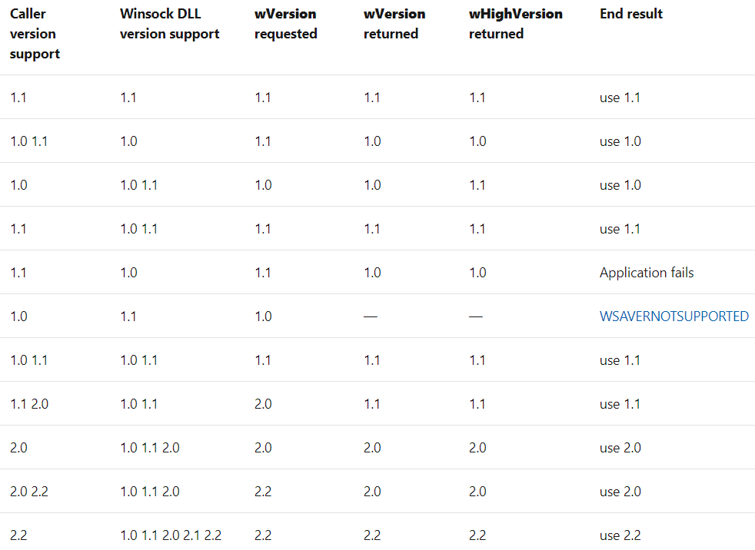
WSAStartup
2.3 Socket编程 – C中常用的Socket函数

Slide 27
WSACleanup
2.3 Socket编程 – C中常用的Socket函数
int WSAAPI WSAStartup( //成功返回0
);
功能：结束使用Socket，释放Socket DLL资源
调用失败后可利用WSAGetLastError获取详细错误信息

Slide 28
socket
2.3 Socket编程 – C中常用的Socket函数
SOCKET WSAAPI socket(
int af,
int type,
int protocol
);
功能：创建一个Socket，并绑定到一个特定的传输层服务
参数：
af：地址类型。AF_INET、AF_INET6等
type：服务类型。SOCK_STREAM、SOCK_DGRAM等
Protocol：协议。IPPROTO_TCP、IPPROTO_UDP、IPPROTO_ICMP等。如为0，则由系统自动选择
返回：
正确：Socket描述符
错误：INVALID_SOCKET。可通过WSAGetLastError获取错误详情

Slide 29
bind
2.3 Socket编程 – C中常用的Socket函数
int bind(
SOCKET s,
const sockaddr *addr,
int namelen
);
功能：将一个本地地址绑定到指定的Socket
参数：
s：socket描述符
addr：地址。包括IP地址和端口号。如为INADDR_ANY和in6addr_any，则由系统自动分配
namelen：地址长度。通常为sockaddr结构的长度
返回：
正确：0
错误：SOCKET_ERROR。可通过WSAGetLastError获取错误详情

Slide 30
listen
2.3 Socket编程 – C中常用的Socket函数
int WSAAPI listen(
SOCKET s,
int backlog
);
功能：使socket进入监听状态，监听远程连接是否到来
参数：
s：socket描述符
backlog：连接等待队列的最大长度
返回：
正确：0
错误：SOCKET_ERROR。可通过WSAGetLastError获取错误详情
使用：流方式，Server端

Slide 31
connect
2.3 Socket编程 – C中常用的Socket函数
int WSAAPI connect(
SOCKET s,
const sockaddr *name,
int namelen
);
功能：向一个特定的socket发出建连请求
参数：
s：socket描述符
addr：地址。包括IP地址和端口号
namelen：地址长度。通常为sockaddr结构的长度
返回：
正确：0
错误：SOCKET_ERROR。可通过WSAGetLastError获取错误详情
使用：流方式、Client端

Slide 32
accept
2.3 Socket编程 – C中常用的Socket函数
SOCKET WSAAPI accept(
SOCKET s,
sockaddr *addr,
int *addrlen
);
功能：接受一个特定socket请求等待队列中的连接请求
参数：
s：socket描述符
addr：返回远程端地址
namelen：返回地址长度
返回：
正确：返回新连接的socket描述符
错误：INVALID_SOCKET。可通过WSAGetLastError获取错误详情
使用：流方式、Server端。通常运行后进入阻塞状态，直到连接请求到来

Slide 33
sendto
2.3 Socket编程 – C中常用的Socket函数
int WSAAPI sendto(
SOCKET s,
const char *buf,
int len,
int flags,
const sockaddr *to,
int tolen );
功能：向特定的目的地发送数据
参数：
s：socket描述符 buf：发送数据缓存区
len：发送缓冲区的长度 flags：对调用的处理方式，如OOB等
to：目标socket的地址 tolen：目标地址的长度
返回：
正确：返回实际发送的字节数
错误：SOCKET_ERROR。可通过WSAGetLastError获取错误详情
使用：数据报方式

Slide 34
recvfrom
2.3 Socket编程 – C中常用的Socket函数
int WSAAPI recvfrom(
SOCKET s,
char *buf,
int len,
int flags,
sockaddr *from,
int *fromlen );
功能：从特定的目的地接收数据
参数：
s：socket描述符 buf：接收数据的缓存区
len：接收缓冲区的长度 flags：对调用的处理方式，如OOB等
from：源socket的地址 fromlen：源地址的长度
返回：
正确：接收到的字节数
错误：SOCKET_ERROR。可通过WSAGetLastError获取错误详情
使用：数据报方式

Slide 35
send
2.3 Socket编程 – C中常用的Socket函数
int WSAAPI send(
SOCKET s,
const char *buf,
int len,
int flags );
功能：向远程socket发送数据
参数：
s：socket描述符 buf：发送数据缓存区
len：发送缓冲区的长度 flags：对调用的处理方式，如OOB等
返回：
正确：返回实际发送的字节数
错误：SOCKET_ERROR。可通过WSAGetLastError获取错误详情
使用：流方式

Slide 36
recv
2.3 Socket编程 – C中常用的Socket函数
int WSAAPI recv(
SOCKET s,
const char *buf,
int len,
int flags );
功能：从特定的目的地接收数据
参数：
s：socket描述符 buf：接收数据缓存区
len：接收缓冲区的长度 flags：对调用的处理方式，如OOB等
返回：
正确：返回实际接收的字节数
错误：SOCKET_ERROR。可通过WSAGetLastError获取错误详情
使用：流方式

Slide 37
closesocket
2.3 Socket编程 – C中常用的Socket函数
int WSAAPI closesocket(
SOCKET s
);
功能：关闭一个存在的socket
参数：
s：socket描述符
返回：
正确：0
错误：SOCKET_ERROR。可通过WSAGetLastError获取错误详情

Slide 38
SOCKADDR 结构
2.3 Socket编程 – 编程中应注意的问题
typedef struct sockaddr {
u_short sa_family;
char sa_data[14];
} SOCKADDR, *PSOCKADDR, *LPSOCKADDR;
SOCKADDR_IN 结构
typedef struct sockaddr_in {
short sin_family;
u_short sin_port;
struct in_addr sin_addr;
char sin_zero[8];
} SOCKADDR_IN, *PSOCKADDR_IN, *LPSOCKADDR_IN;

Slide 39
in_addr 结构
2.3 Socket编程 – 编程中应注意的问题
struct in_addr {
union {
struct {
u_char s_b1;
u_char s_b2;
u_char s_b3;
u_char s_b4;
} S_un_b;
struct {
u_short s_w1;
u_short s_w2;
} S_un_w;
u_long S_addr;
} S_un;
};

Slide 40
Big-Endian和Little-Endian
2.3 Socket编程 – 编程中应注意的问题
Q：计算机中，如何存储整数？
Little-Endian：低位字节排放在内存的低地址端，高位字节排放在内存的高地址端
Big-Endian：高位字节排放在内存的低地址端，低位字节排放在内存的高地址端
例如：0x12 34 56 78在内存中的存放形式为：
内存 低地址 -----------> 高地址
Big-Endian： 0x12 | 0x34 | 0x56 | 0x78
Little-Endian： 0x78 | 0x56 | 0x34 | 0x12

Slide 41
Big-Endian和Little-Endian
2.3 Socket编程 – 编程中应注意的问题
常见CPU的字节序
Big-Endian : PowerPC、IBM、Sun
Little-Endian : x86、DEC
ARM既可工作在Big-Endian，也可工作在Little-endian
网络使用的字节序：网络通信协议都使用Big-Endian编码序
主机序与网络序的转换
htons: host to net -- short
htonl: host to net -- long
ntohs: net to host -- short
ntohl: net to host -- long

Slide 42
CreateThread
2.3 Socket编程 – 编程中应注意的问题
HANDLE CreateThread(
LPSECURITY_ATTRIBUTES lpThreadAttributes,
SIZE_T dwStackSize,
LPTHREAD_START_ROUTINE lpStartAddress,
__drv_aliasesMem LPVOID lpParameter,
DWORD dwCreationFlags,
LPDWORD lpThreadId );
功能：创建线程
参数：
lpThreadAttributes：返回句柄能否被继承。NULL为不能继承
dwStackSize：堆栈的初始大小。0为缺省大小
lpStartAddress：新线程的开始执行地址。自己线程函数的开始地址
lpParameter：传递给线程的参数
dwCreationFlags：控制线程的标志。0为立即执行
lpThreadId：指向进程标识符的指针。NULL为不返回该指针
返回：
正确：新创建线程的句柄
错误：NULL。可通过GetLastError获取错误详情

Slide 43
2.3 Socket编程 – 举例（数据报客户端）
void main()
{
WSAStartup(wVersionRequested, &wsaData);
SOCKET sockClient = socket(AF_INET, SOCK_DGRAM, 0);
SOCKADDR_IN addrSrv;
sendto(sockClient, sendBuf, sendlen, 0, (SOCKADDR *)&addrSrv, len);
recvfrom(sockClient, recvBuf, 50, 0, (SOCKADDR *)&addrSrv, &len);
closesocket(sockClient);
WSACleanup();
}

Slide 44
2.3 Socket编程 – 举例（数据报服务端）
void main()
{
WSAStartup(wVersionRequested, &wsaData);
SOCKET sockSrv = socket(AF_INET, SOCK_DGRAM, 0);
SOCKADDR_IN addrSrv;
bind(sockSrv, (SOCKADDR*)&addrSrv, sizeof(SOCKADDR));
SOCKADDR_IN addrClient;
loop {
recvfrom(sockSrv, recvBuf, 50, 0,(SOCKADDR *)&addrClient,&len);
sendto(sockSrv, sendBuf, sendlen, 0,(SOCKADDR *) &addrClient,len);
}
closesocket(sockSrv);
WSACleanup();
}

Slide 45
2.3 Socket编程 – 举例（流式客户端）
void main()
{
WSAStartup(wVersionRequested, &wsaData);
SOCKET sockClient = socket(AF_INET, SOCK_STREAM, 0);
SOCKADDR_IN addrSrv;
connect(sockClient, (SOCKADDR*)&addrSrv, sizeof(SOCKADDR));
recv(sockClient, recvBuf, 50, 0);
send(sockClient, sendBuf, sendlen, 0);
closesocket(sockClient);
WSACleanup();
}

Slide 46
2.3 Socket编程 – 举例（流式服务端）
void main()
{
WSAStartup(wVersionRequested, &wsaData);
SOCKET sockSrv = socket(AF_INET, SOCK_STREAM, 0);
bind(sockSrv, (SOCKADDR*)&addrSrv, sizeof(SOCKADDR));
SOCKADDR_IN addrSrv;
listen(sockSrv, 5);
while (1){
SOCKET sockConn = accept(sockSrv, (SOCKADDR*)&addrClient, &len);
send(sockConn, sendBuf, strlen, 0);
recv(sockConn, recvBuf, 50, 0);
closesocket(sockConn);
}
closesocket(sockSrv);
WSACleanup();
}
2-1

Slide 47
2.3 Socket编程 – 举例（多线程流式服务端）
void main()
{
WSAStartup(wVersionRequested, &wsaData);
SOCKET sockSrv = socket(AF_INET, SOCK_STREAM, 0);
bind(sockSrv, (SOCKADDR*)&addrSrv, sizeof(SOCKADDR));
listen(sockSrv, 5);
while (1) {
SOCKET sockConn = accept(sockSrv, (SOCKADDR*)&addrClient, &len);
hThread = CreateThread(NULL, NULL, handlerRequest, LPVOID(sockConn), 0, &dwThreadId);
CloseHandle(hThread);
}
closesocket(sockSrv);
WSACleanup();
}
DWORD WINAPI handlerRequest(LPVOID lparam)
{
SOCKET ClientSocket = (SOCKET)(LPVOID)lparam;
send(ClientSocket, sendBuf, strlen, 0);
recv(ClientSocket, recvBuf, 50, 0);
closesocket(ClientSocket);
return 0;
}

Slide 48
2.3 Socket编程 – Python对Socket的封装
socketserver模块：网络服务器编程架构
TCPServer类：针对TCP服务器编程
UDPServer类：针对UDP服务器编程
TCPServer类与UDPServer类的使用
编写请求处理类
创建TCPServer或UDPServer对象
利用TCPServer类或UDPServer类的server_forever()方法进行多次循环处理

Slide 49
2.3 Socket编程 – Python Socket编程举例
1 class MyTCPHandler(socketserver.BaseRequestHandler):
2 #重写基类中的handle函数
3 def handle(self):
4 #收发数据使用的socket存储在self.request中
5 self.sock=self.request
6 ……
7 #接收数据。
8 self.recv_data=self.sock.recv(1024)
9 ……
10 #发送数据
11 self.sock.sendall(self.send_data)
……
主程序
1 # 创建TCP服务器，为该服务器绑定的IP地址为host，端口号为port
2 with socketserver.TCPServer((host,int(port)), MyTCPHandler) as server:
3 # 循环进行收发处理，并在不用时自动关闭
4 server.serve_forever()

Slide 50
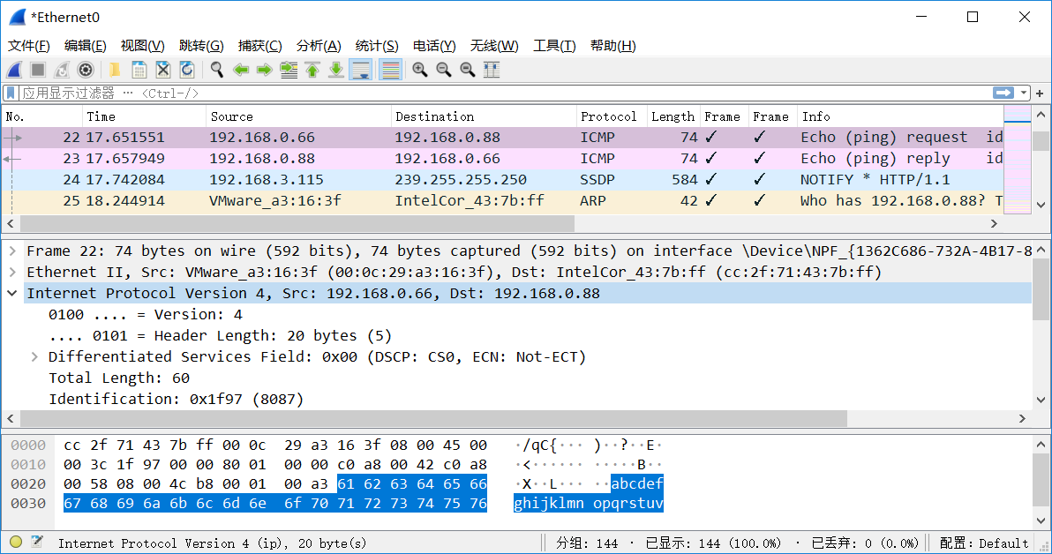
Wireshark
实用：网络数据包捕获与分析
捕获数据包、设置显示过滤规则、设置捕获范围、查看统计信息

Slide 51
域名系统概述
2.4 域名系统
互联网中使用IP地址寻址主机（例如：IP数据包转发）
为了方便记忆，每台提供服务的主机通常会有一个或多个名字
例如：访问学院网站，输入名字cc.nankai.edu.cn
对应的IPv4地址：222.30.45.190
对应的IPv6地址：2001:250:401:d450::190
如何将名字映射到地址？
早期的集中式管理和发布
本地存储Hosts文件，实现名字到地址的静态映射
可以通过FTP服务为连入Internet的主机提供域名的发布和下载
存在的问题？
查询命令：nslookup cc.nankai.edu.cn
Notes:
1、互联网发展
Hosts.txt文件变得越来越大
需要集中管理来防止主机名冲突
2、1987年发布了域名系统的RFC文档（RFC1034、RFC1035）
采用了一种层次的、基于域的命名模式，并使用分布式数据库系统实现
主要用途是将主机名映射成IP地址

Slide 52
域名系统概述（续）
2.4 域名系统
DNS（Domain Name System）
自动实现名字到地址映射的系统
DNS基本思想：
名字和地址映射关系分布式存放，形成具有层次结构的分布式数据库系统（分布式管理）
通过查询分布式数据库，获得名字到地址的映射，或相反
关键：
如何组织分布式数据库？
如何在分布式数据库中查找？

Slide 53
DNS域名体系
2.4 域名系统
优点：可以支持大规模、快速扩展，不需要中心节点支持；通过部分名字空间的授权实现非集中式管理；名字到地址的映射可以通过分布方式实现
按组织类别命名
按国家或区域
顶级域名
二级域名
层级命名、逐级授权、多级管理
例如：cc.nankai.edu.cn
域名已成为互联网的重要基础资源
Notes:
1、可以支持大规模、快速扩展的名字集合，不需要中心站点的支持
通过部分名字空间的授权实现非集中是管理
名字到地址的映射可以通过分布方式实现

Slide 54
DNS域名体系（续）
2.4 域名系统
顶级域名：由互联网名称与数字地址分配机构(ICANN)负责管理
ICANN 与域名注册商签订合同， 准许其受理顶级域名.com、.net、.org 下的域名注册
顶级域名 | 分配
com | 商业组织
edu | 教育机构
gov | 政府机构
mil | 军队机构
net | 主要的网络支持中心
org | 其他组织
Int | 国际组织
国家地区代码 | 国家或地区

Slide 55
DNS域名体系（续）
2.4 域名系统
中国互联网络信息中心（CNNIC）管理.cn域名
划分模式 | 我国二级域名 | 分配
类别域名 | ac | 科研机构
 | com | 工、商、金融等企业
 | edu | 教育机构
 | gov | 政府部门
 | net | 互联网络、接入网络信息中心和运行中心
 | org | 各种非盈利性的组织
行政区域域名 | bj | 北京市
 | sh | 上海市
 | tj | 天津市
 | cq | 重庆市
 | ……
Whois查询服务（TCP 43端口）：中国万网（www.zw.cn）、站长之家（whois.chinaz.com）等
Notes:
Whois查询：中国万网（www.zw.cn）、站长之家（whois.chinaz.com）

Slide 56
DNS域名解析
2.4 域名系统
域名解析：名字到地址映射（通过名字查地址）
分布式：层级的服务器组织，协同实现解析
有效性：大多数解析可以在本地完成，一部分会产生互联网流量
可靠性：通过冗余设置，避免单点失效
客户-服务器模式
域名服务器：
保存名字到地址映射关系（数据库）
接收客户端请求，并给出响应
域名解析器（客户端）：
请求域名解析的客户进程
向域名服务器发起解析请求，并等待服务器的响应

Slide 57
DNS服务器组织
2.4 域名系统
每台域名服务器包含一个或多个区域的信息
父节点服务器已知子节点服务器的地址

Slide 58
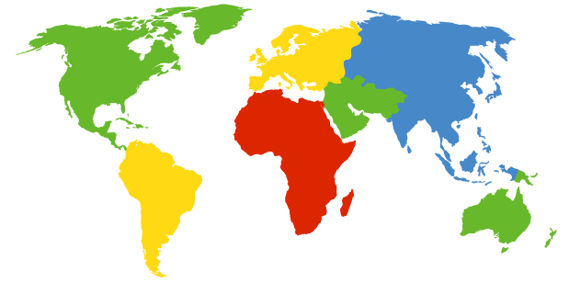
DNS服务器组织
2.4 域名系统
根域名服务器对互联网发展至关重要，除IPv4时代的13个根服务器，目前在16个国家设立25台IPv6根服务器，我国部署4台，打破我国无根服务器的困境
根域名服务器：
全球13个逻辑根域名服务器（a~m），每个根服务器都有多个镜像，实际的服务器数量目前达1326个（中国：大陆13个，台湾6个，香港9个）
c. Cogent, Herndon, VA
d. U Maryland College Park, MD
h. ARL Aberdeen, MD
j. Verisign, Dulles VA
k. RIPE London
i. Netnod, Stockholm
m. WIDE Tokyo
e. NASA Mt View, CA
f. Internet Software C.
Palo Alto, CA
a. Verisign, Los Angeles CA
b. USC-ISI Marina del Rey, CA
l. ICANN Los Angeles, CA
g. US DoD Columbus, OH
根服务器：letter.root-servers.net
https://root-servers.org/

Slide 59
DNS服务器组织
2.4 域名系统
顶级域名服务器（Top-Level Domain, TLD）
负责顶级域名的解析
授权域名服务器
对于名字与地址映射，保留其初始数据来源的服务器
主要区分名字与地址映射是原始的还是被缓存的（非授权）
本地域名服务器（或称默认域名服务器）
每个ISP通常部署有域名服务器，其用户可将该服务器设置成本地域名服务器（或默认域名服务器）
当进行域名解析时，查询请求首先发送到本地域名服务器（即查询的起点）

Slide 60
DNS域名解析示例
2.4 域名系统
根域名服务器
例如：
tsinghua.edu.cn域中的主机要解析www.nankai.edu.cn对应的IP地址
解析过程
反复解析
递归解析
2
3
TLD域名服务器
4
5
tsinghua.edu.cn
本地域名服务器
6
1
8
7
nankai.edu.cn
授权域名服务器
请求主机
www.nankai.edu.cn
Notes:
反复解析：
contacted server replies with name of server to contact
I don’t know this name, but ask this server
递归解析：
puts burden of name resolution on contacted name server
heavy load?

Slide 61
DNS域名解析示例（续）
2.4 域名系统
根域名服务器
例如：
tsinghua.edu.cn域中的主机要解析www.nankai.edu.cn对应的IP地址
解析过程
反复解析
递归解析
2
3
7
6
TLD域名服务器
tsinghua.edu.cn
本地域名服务器
5
4
1
8
nankai.edu.cn
授权域名服务器
两者的优缺点？
请求主机
www.nankai.edu.cn
Notes:
反复解析：
contacted server replies with name of server to contact
I don’t know this name, but ask this server
递归解析：
puts burden of name resolution on contacted name server
heavy load?

Slide 62
DNS域名服务器缓存
2.4 域名系统
目的：降低非本地名字查询开销及查询延时
通常地址与名字的绑定变化不频繁
服务器缓存名字与地址映射关系
服务器学习到某个名字和地址的映射关系时，便进行缓存
记录名字和地址的映射从何处获取
基于授权服务器中的TTL值设置超时时间，缓存映射关系经过一定时间将超时
TLD服务器通常会被本地域名服务器缓存，可以有效减少根域名服务器的访问频度
Notes:
反复解析：
contacted server replies with name of server to contact
I don’t know this name, but ask this server
递归解析：
puts burden of name resolution on contacted name server
heavy load?

Slide 63
DNS域名服务器缓存（续）
2.4 域名系统
服务器使用缓存的映射关系响应客户端的请求
标记为非授权（nonauthoritative）映射
给出获取映射的服务器的域名和IP地址
客户机接收服务器响应
映射有可能过时
如果注重效率，客户端接受非授权响应
如果注重准确性，客户机可以再联系授权服务器，验证映射是否仍有效
Notes:
反复解析：
contacted server replies with name of server to contact
I don’t know this name, but ask this server
递归解析：
puts burden of name resolution on contacted name server
heavy load?

Slide 64
主机缓存
2.4 域名系统
基本方法
在启动时从本地域名服务器下载名字-地址映射数据库
定期获取新的映射
缓存最近用过的名字和地址映射
优点
无需访问域名服务器，名字解析速度快
本地服务器的故障不影响名字解析
减低服务器的负载
缺点？
Notes:
实际的缓存有多级：
1、本地服务器缓存
2、主机操作系统缓存
3、各应用缓存

Slide 65
DNS资源记录
2.4 域名系统
DNS使用区域数据库存储名字与地址映射关系，区域数据库由资源记录（Resource Records，RR）组成
资源记录结构
名字（name）
TTL（Time To Live）：有效时间，通常为86400秒（24小时）
类型（Type）：SOA、NS、A、AAAA、PTR、CNAME、MX
类（Class）：例如，IN类
值（Value）
Notes:
实际的缓存有多级：
1、本地服务器缓存
2、主机操作系统缓存
3、各应用缓存

Slide 66
DNS资源记录（续）
2.4 域名系统
资源记录类型（常用）
SOA：区域数据库的开始，描述负责区域的域名服务器、版本信息，以及从属域名服务器备份时的一些参数等
NS：指定DNS服务器主机名（不使用IP地址）
A：将名称对应到IPv4的32位地址
AAAA：将名称对应到IPv6的128位地址
PTR：将IP 对应的名字
CNAME：别名，同一主机可以有多个名字
MX：给出服务特定域的邮件服务器的主机名
Notes:
实际的缓存有多级：
1、本地服务器缓存
2、主机操作系统缓存
3、各应用缓存

Slide 67
DNS资源记录：示例
2.4 域名系统
cs.vu.nl. 86400 IN SOA star boss (serial, refresh, retry, expire, ttl)
cs.vu.nl. 86400 IN TXT “A University”
cs.vu.nl. 86400 IN MX 1 zephyer.cs.vu.nl.
cs.vu.nl. 86400 IN MX 2 top.cs.vu.nl.
flits.cs.vu.nl. 86400 IN HINFO Sun Unix
flits.cs.vu.nl. 86400 IN A 130.37.16.112
flits.cs.vu.nl. 86400 IN MX 1 flits.cs.vu.nl.
flits.cs.vu.nl. 86400 IN MX 2 zephyer.cs.vu.nl.
flits.cs.vu.nl. 86400 IN MX 3 top.cs.vu.nl.
www.cs.vu.nl. 86400 IN CNAME top.cs.vu.nl.
ftp.cs.vu.nl. 86400 IN CNAME zephyer.cs.vu.nl.
zephyer. 86400 IN A 130.37.56.201
IN HINFO Sun Unix
Notes:
实际的缓存有多级：
1、本地服务器缓存
2、主机操作系统缓存
3、各应用缓存

Slide 68
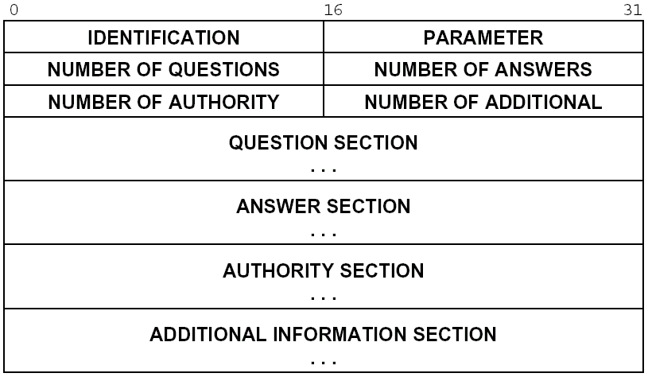
DNS报文格式
2.4 域名系统
DNS包括query和reply两种报文
Notes:
实际的缓存有多级：
1、本地服务器缓存
2、主机操作系统缓存
3、各应用缓存

Slide 69
DNS报文格式（续）
2.4 域名系统
参数域的定义
参数域中的位 | 含义
0 | 报文类型：0-query 1-reply
1-4 | 查询类型： 0-标准查询 1-反向查询
5 | 授权响应，则置1
6 | 报文被截断，则置1
7 | 期望递归，则置1
8 | 支持递归，则置1
9-11 | 保留
12-15 | 应答类型： 0-无错误 1-查询中格式错 2-服务器失效 3-名字不存在

Slide 70
DNS报文格式（续）
2.4 域名系统
Question: 携带查询的名字和其他参数
Answer: 携带直接响应查询的资源记录
Authority: 携带描述其他域名服务器的资源记录
在应答中可以选择携带授权数据的SOA资源记录
Additional:携带附加的资源记录

Slide 71
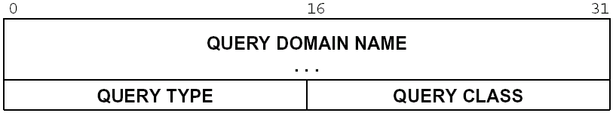
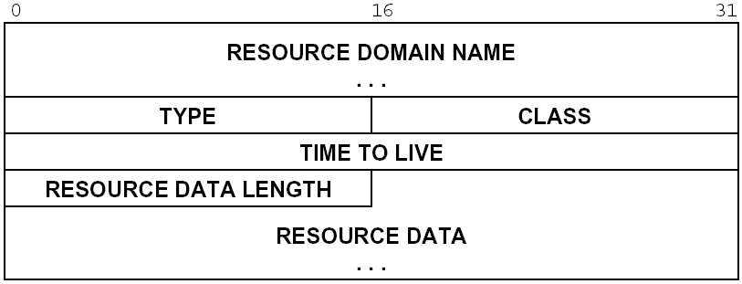
DNS报文格式（续）
2.4 域名系统
Question
格式
Answer
Authority
Additional
格式

Slide 72
域名格式压缩
2.4 域名系统
报文中域名格式
每个段第一个字节指定长度 (00xxxxxx=n)，后跟n个字节
长度为0的段，表明域名结束
例如：www.nankai.edu.cn，nankai.edu.cn
压缩格式
域名的后缀部分经常重复，可以进行适当压缩
指针：如果前两位为11，则段前两个字节的后14位为指针 (11xxxxxxxxxxxxxx)

Slide 73
域名格式压缩：示例
2.4 域名系统
例如：需要查询名字F.ISI.ARPA, FOO.F.ISI.ARPA, ARPA, 和根，忽略其他域，这些名字可以表示为：
偏移量
20
1
F
40
3
F
22
3
I
42
O
O
24
S
I
44
11
20
26
4
A
64
11
26
28
R
P
30
A
0
92
0

Slide 74
报文格式：示例
2.4 域名系统
例如：一个邮件的客户端想向Mockapetris@ISI.EDU发送邮件，需要对域名ISI.EDU进行解析
Query: question section
QNAME=ISI.EDU, QTYPE=MX, QCLASS=IN
Reply: answer section
ISI.EDU. MX 10 VENERA.ISI.EDU.
MX 10 VAXA.ISI.EDU.
Reply: additional section
VAXA.ISI.EDU. A 10.2.0.27
A 128.9.0.33
VENERA.ISI.EDU. A 10.1.0.52
A 128.9.0.32

Slide 75
报文格式：示例
2.4 域名系统
例如：一个查询 (QNAME=BRL.MIL, QTYPE=A)发送到C.ISI.EDU，则应答可能为：
answer section
<empty>
authority section
MIL. 86400 IN NS SRI-NIC.ARPA.
86400 IN NS A.ISI.EDU.
additional section
A.ISI.EDU. A 26.3.0.103
SRI-NIC.ARPA. A 26.0.0.73
A 10.0.0.51

Slide 76
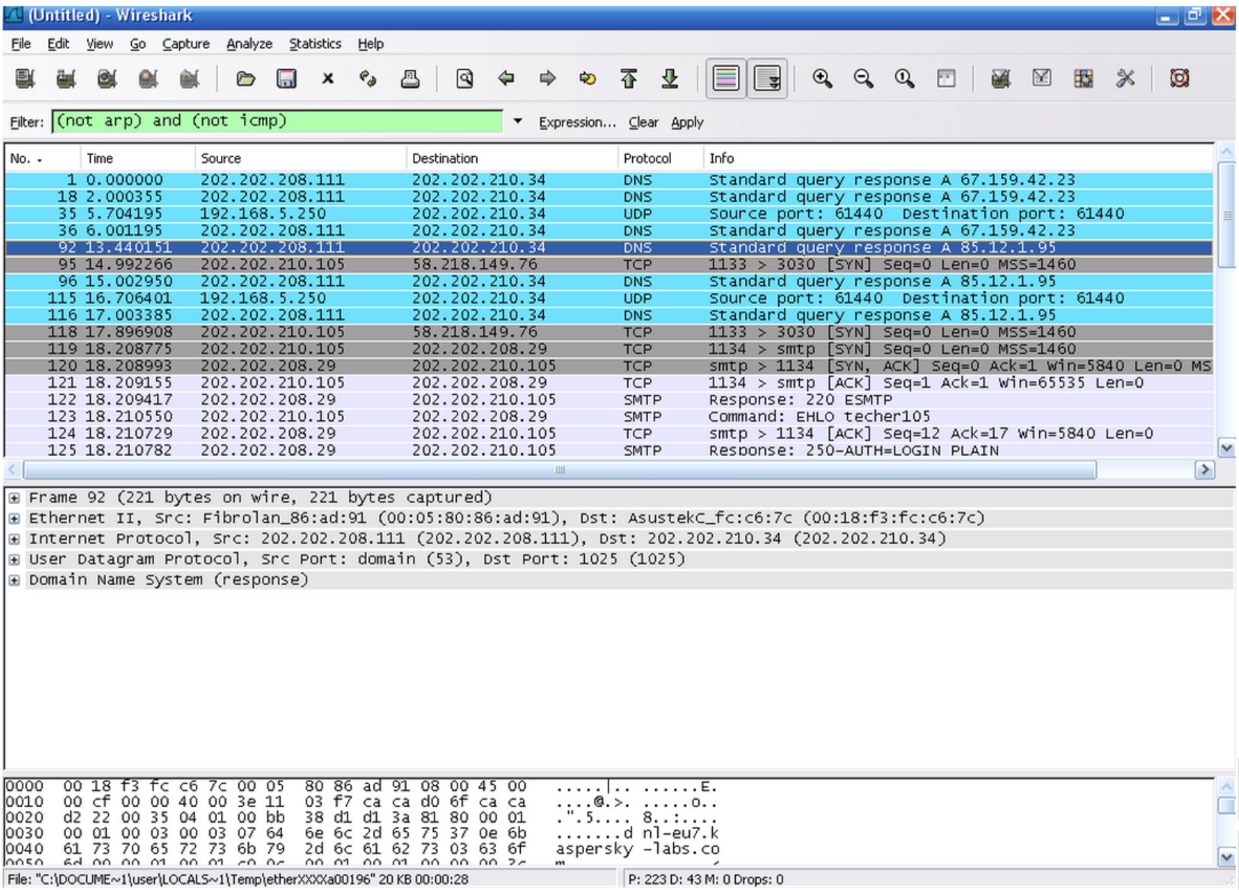
DNS安全问题及解决策略？

Slide 77
电子邮件系统
2.5 电子邮件服务与协议
user
agent
用户代理 (接口)
编辑和发送邮件
接收、读取和管理邮件
无统一标准
邮件服务器
邮箱：保存用户收到的消息
消息输出队列：消息的发送队列
SMTP协议：邮件服务器之间传递邮件使用的协议
smtp客户: 发送邮件端
smtp服务器: 接收邮件端
mail
server
user
agent
SMTP
mail
server
user
agent
SMTP
SMTP
mail
server
user
agent
user
agent
user
agent
输出队列
用户邮箱

Slide 78
客户/服务器模型（SMTP/POP/IMAP）
2.5 电子邮件服务与协议

Slide 79
客户/服务器模型（SMTP/HTTP）
2.5 电子邮件服务与协议

Slide 80
SMTP: 简单邮件传输协议
2.4 电子邮件服务与协议
利用TCP可靠地从SMTP客户向SMTP服务器传递邮件
SMTP的3个阶段：连接建立、邮件传送、连接关闭
命令/响应
命令：ASCII字符串
响应：状态码+短语
消息为7位ASCII
RFC 821: SMTP

Slide 81

FTP: 文件传输协议 (RFC 959)
2.5 文件传输服务与协议
FTP
user
interface
file transfer
FTP
client
FTP
server
user
at host
local file
system
remote file
system
基于TCP/IP的文件传输系统
客户/服务器模型
client: 初始化传输（无论上传还是下载）
server: 远端
客户使用TCP协议连接远端服务器

Slide 82
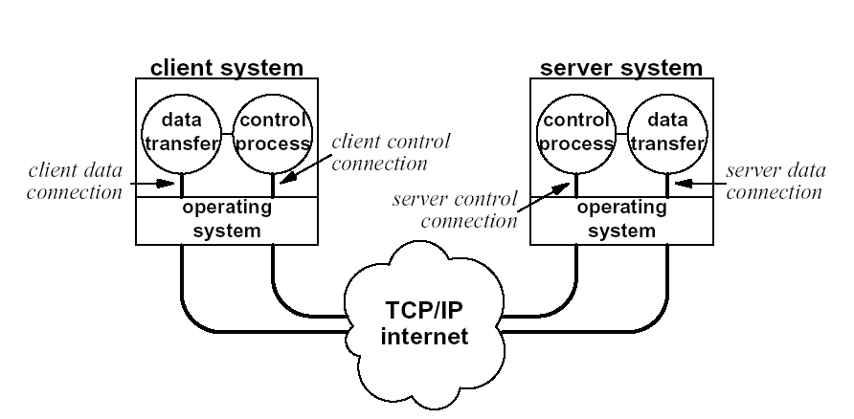
FTP进程模型
2.5 文件传输服务与协议
控制连接
带外控制
TCP的21端口
客户和服务器之间维护的一个FTP会话
用于客户和服务器之间交换命令和响应
在整个会话期间保持活跃
数据传输连接
TCP的20端口
用于传输数据
客户在一个会话上向服务器传输多个请求
每个文件请求都会建立一个数据连接
数据传输结束后，释放数据连接

Slide 83
FTP进程模型（续）
2.5 文件传输服务与协议
1
2
3
4
5
6
Master server process: daemon at port 21
Client control process: random port
Server control process: port 21
Server data transfer process: port 20
Client data transfer process: random port
Notes:
1. 主服务器进程：守侯在21口
2. 客户控制进程：由用户激活，负责向主服务器进程发出连接请求（参数：服务器地址，本地用于控制连接和用于数据连接的TCP端口等）
3. 服务器控制进程：主服务器进程在接收到客户控制进程而fork出的进程，用于与客户控制进程之间建立控制连接，便进入会话状态
4. 服务器数据传输进程（20口）：当服务器控制进程接收到客户请求（控制命令）后fork出的进程，服务器控制进程向客户控制进程发出连接请求
5. 客户数据传输进程：客户控制进程收到服务器控制进程发来的连接请求后fork出的进程，用于与服务器数据传输进程建立数据传输连接

Slide 84
2.6 Web服务与HTTP协议
Web客户/服务器模型
主机A
主机B
HTTP
客户端
HTTP
服务器
HTTP协议
TCP
TCP
路由器
路由器
网络层
网络层
网络层
网络层
接口层
接口层
接口层
接口层
接口层
接口层

Slide 85
2.6 Web服务与HTTP协议
Web客户/服务器模型（续）
浏览器
Web服务器
HTTP
客户端
HTTP
服务器
HTML
解释器
HTTP请求
HTML
文档
HTTP响应
服务器
Web页面（HTML文档）：包含到多种对象的链接
对象：可以是 HTML文档、 图像文件、视频文件、声音文件、脚本文件等
对象用URL（统一资源定位符）编址：协议类型://主机名//路径和文件名
客户端
发出请求、接收响应、解释HTML文档并显示；
有些对象需要浏览器安装插件

Slide 86
HTTP协议
2.6 Web服务与HTTP协议
HTTP（ HyperText Transfer Protocol）
传输层通常使用TCP协议，缺省使用TCP的80端口
HTTP为无状态协议，服务器端不保留之前请求的状态信息
无状态协议：效率低、但简单
有状态协议：维护状态相对复杂，需要维护历史信息，在客户端或服务器出现故障时，需要保持状态的一致性等
HTTP标准
HTTP/1.0: RFC 1945（1996年）
HTTP/1.1: RFC 2616（1999年）
HTTP/2: RFC 7540（2015年）、RFC 8740（2020年）
HTTP/3: RFC 9114 （2022年）
Notes:
1、无状态协议：效率低、但简单
2、RFC 8740 - Using TLS 1.3 with HTTP/2

Slide 87
HTTP/1.0示例
2.6 Web服务与HTTP协议
假设用户输入URL
http://www.nankai.edu.cn/computer/
index.html
页面包含10幅jpg图像
时间

Slide 88
非持久连接和持久连接
2.6 Web服务与HTTP协议
思考：持久连接中的TCP连接何时关闭？
非持久连接
HTTP/1.0缺省为非持久连接
服务器接收请求、给出响应、关闭TCP连接
获取每个对象需要两阶段
建立TCP连接
对象请求和传输
每次连接需要经历TCP慢启动阶段
持久连接
HTTP/1.1缺省为持久连接
在相同的TCP连接上，服务器接收请求、给出响应；再接收请求、给出响应；响应后保持连接
HTTP/1.1支持流水线机制
需要按序响应
经历较少的慢启动过程，减少往返时间
降低响应时间
Notes:
Persistent HTTP connections have a number of advantages:
o By opening and closing fewer TCP connections, CPU time is saved,
and memory used for TCP protocol control blocks is also saved.
o HTTP requests and responses can be pipelined on a connection.
Pipelining allows a client to make multiple requests without
waiting for each response, allowing a single TCP connection to be
used much more efficiently, with much lower elapsed time.
o Network congestion is reduced by reducing the number of packets
caused by TCP opens, and by allowing TCP sufficient time to
determine the congestion state of the network.
o HTTP can evolve more gracefully; since errors can be reported
without the penalty of closing the TCP connection. Clients using
future versions of HTTP might optimistically try a new feature, but
if communicating with an older server, retry with old semantics
after an error is reported.
HTTP implementations SHOULD implement persistent connections.

Slide 89
HTTP/1.0与HTTP/1.1比较
2.6 Web服务与HTTP协议
时间

Slide 90
HTTP报文类型
2.6 Web服务与HTTP协议
HTTP两种报文：请求(request)、响应(response）
HTTP请求报文：采用ASCII，数据部分采用MIME格式
回车字符
请求方法
请求URL
HTTP版本
换行字符
请求行
GET /index.html HTTP/1.1\r\n
Host: www-net.cs.umass.edu\r\n
User-Agent: Firefox/3.6.10\r\n
Accept: text/html,application/xhtml+xml\r\n
Accept-Language: en-us,en;q=0.5\r\n
Accept-Encoding: gzip,deflate\r\n
Accept-Charset: ISO-8859-1,utf-8;q=0.7\r\n
Keep-Alive: 115\r\n
Connection: keep-alive\r\n
\r\n
请求头
（每行包含“键-值”对）
独立的回车换行指明请求头
请求体
【POST和PUT方法包含请求体】
HTTP/1.1请求方法：GET、POST、HEAD、PUT、DELETE
Notes:
Keep-Alive模式
由上面的示例可以看到里面的请求头部和响应头部都有一个key-valueConnection: Keep-Alive，这个键值对的作用是让HTTP保持连接状态，因为HTTP 协议采用“请求-应答”模式，当使用普通模式，即非 Keep-Alive 模式时，每个请求/应答客户和服务器都要新建一个连接，完成之后立即断开连接（HTTP 协议为无连接的协议）；当使用 Keep-Alive 模式时，Keep-Alive 功能使客户端到服务器端的连接持续有效。
在HTTP 1.1版本后，默认都开启Keep-Alive模式，只有加入加入 Connection: close才关闭连接，当然也可以设置Keep-Alive模式的属性，例如 Keep-Alive: timeout=5, max=100，表示这个TCP通道可以保持5秒，max=100，表示这个长连接最多接收100次请求就断开。
Connection：请求：close（告诉WEB服务器或者代理服务器，在完成本次请求的响应后，断开连接，不要等待本次连接的后续请求了）。 keepalive（告诉WEB服务器或者代理服务器，在完成本次请求的响应后，保持连接，等待本次连接的后续请求）。 响应：close（连接已经关闭）。 keepalive（连接保持着，在等待本次连接的后续请求）。 Keep-Alive：如果浏览器请求保持连接，则该头部表明希望 WEB 服务器保持连接多长时间（秒）。例如：Keep-Alive：300

Slide 91
HTTP报文类型
2.6 Web服务与HTTP协议
HTTP响应报文：数据部分采用MIME格式
响应行(状态码和解释)
回车字符
换行字符
HTTP/1.1 200 OK\r\n
Date: Sun, 26 Sep 2010 20:09:20 GMT\r\n
Server: Apache/2.0.52 (CentOS)\r\n
Last-Modified: Tue, 30 Oct 2007 17:00:02 GMT\r\n
ETag: "17dc6-a5c-bf716880"\r\n
Accept-Ranges: bytes\r\n
Content-Length: 2652\r\n
Keep-Alive: timeout=10, max=100\r\n
Connection: Keep-Alive\r\n
Content-Type: text/html; charset=ISO-8859-1\r\n
\r\n
data data data data data ...
响应头
响应体，例如请
求的HTML文档
Notes:
Keep-Alive模式
由上面的示例可以看到里面的请求头部和响应头部都有一个key-valueConnection: Keep-Alive，这个键值对的作用是让HTTP保持连接状态，因为HTTP 协议采用“请求-应答”模式，当使用普通模式，即非 Keep-Alive 模式时，每个请求/应答客户和服务器都要新建一个连接，完成之后立即断开连接（HTTP 协议为无连接的协议）；当使用 Keep-Alive 模式时，Keep-Alive 功能使客户端到服务器端的连接持续有效。
在HTTP 1.1版本后，默认都开启Keep-Alive模式，只有加入加入 Connection: close才关闭连接，当然也可以设置Keep-Alive模式的属性，例如 Keep-Alive: timeout=5, max=100，表示这个TCP通道可以保持5秒，max=100，表示这个长连接最多接收100次请求就断开。

Slide 92
HTTP报文类型
2.6 Web服务与HTTP协议
典型的状态码
200 OK
请求成功，被请求的对象包含在该响应的数据部分
301 Moved Permanently
请求的对象被移走，新的位置在响应中通过Location: 给出
400 Bad Request
服务器不能解释请求报文
404 Not Found
服务器中找不到请求的文档
505 HTTP Version Not Supported
服务器不支持相应的HTTP版本

Slide 93
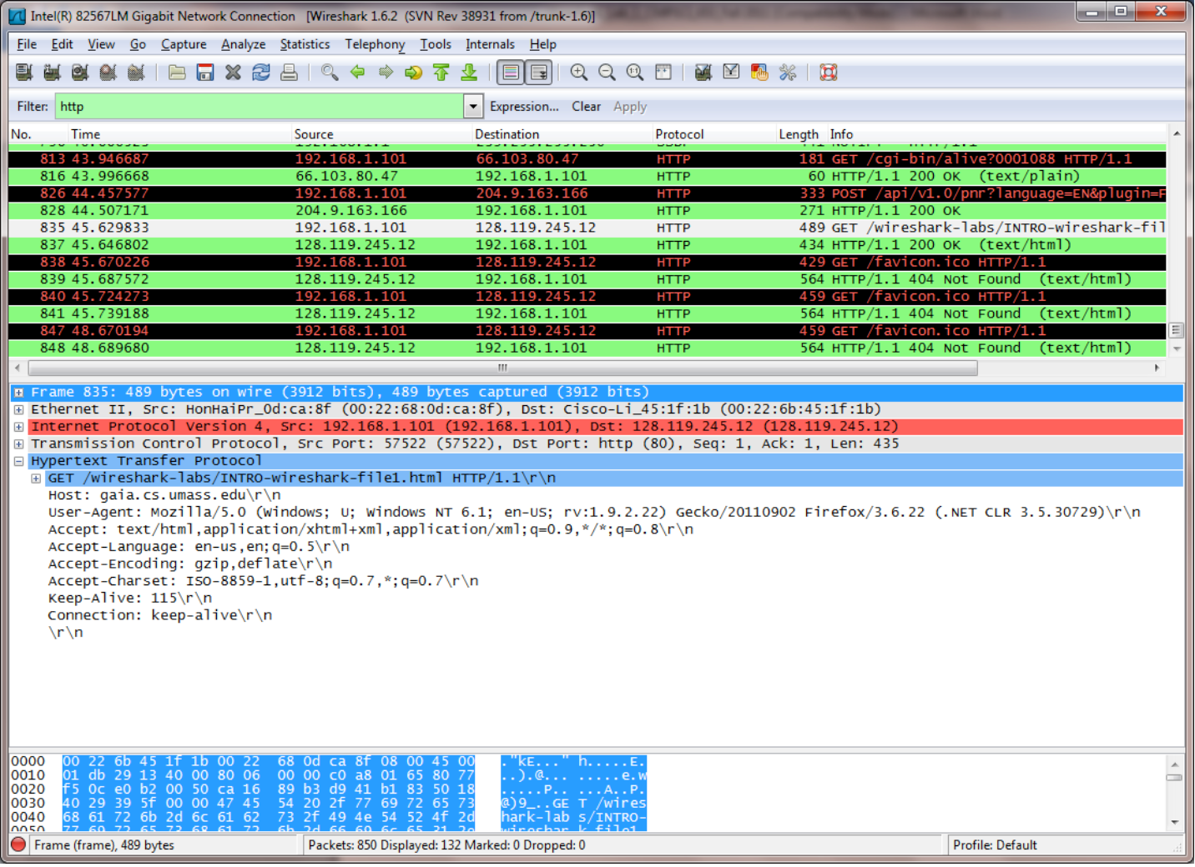

Slide 94
用户-服务器交互：认证
2.6 Web服务与HTTP协议
认证：控制对服务器内容的访问
认证方法：通常使用“名字-口令”
无状态：客户端需要在每个请求中携带认证信息
每个请求头中包含authorization:
如果请求头中无authorization: ，则服务器拒绝访问，并在响应头中包含WWW authenticate：
客户端
服务器
常规HTTP请求
401: authorization req.
WWW authenticate:
常规HTTP请求，包含
Authorization: <cred>
常规HTTP请求响应
常规HTTP请求，包含
Authorization: <cred>
时间
常规HTTP请求响应

Slide 95
用户-服务器状态：Cookies
2.6 Web服务与HTTP协议
服务器使用cookies保持状态
HTTP响应头中使用set-cookie：
选择的cookie号具有唯一性
后继的HTTP请求中使用cookie：
Cookie文件保存在用户的主机中，由用户主机中的浏览器管理
Web服务器建立后端数据库，记录用户信息
例如：
Set-Cookie: SID=31d4d96e407aad42; Path=/; Domain=example.com
Cookie: SID=31d4d96e407aad42
客户端
服务器
常规HTTP请求
常规HTTP请求响应
Set-cookie: #
常规HTTP请求，包含
Cookie: #
常规HTTP请求响应
……
常规HTTP请求，包含
Cookie: #
时间
常规HTTP请求响应
Notes:
1. what cookies can be used for:
authorization
shopping carts
recommendations
user session state (Web e-mail)
2. cookies and privacy:
cookies permit sites to learn a lot about you
you may supply name and e-mail to sites

Slide 96
Web缓存机制：客户端缓存
2.6 Web服务与HTTP协议
客户端
服务器
目标：如果被请求的对象在客户端缓存有最近版本，则不需要发送该对象
客户端：在发送的HTTP请求中指定缓存的时间，请求头包含
If-modified-since: <date>
服务器：如果缓存的对象是最新的，在响应时无需包含该对象，响应头包含
HTTP/1.1 304 Not Modified
HTTP请求
If-modified-since: <date>
对象
未修改
HTTP响应
HTTP/1.1 304 Not Modified
HTTP请求
If-modified-since: <date>
对象
已修改
HTTP响应
HTTP/1.1 200 OK
<data>

Slide 97


Web缓存机制：代理服务器缓存
2.6 Web服务与HTTP协议
目标：由代理服务器进行缓存，尽量减少原始服务器参与
用户设置浏览器：通过代理服务器进行Web访问
浏览器将所有的HTTP请求发送到代理服务器
如果缓存中有被请求的对象，则直接返回对象
否则，代理服务器向原始服务器请求对象，再将对象返回客户端
代理
服务器
HTTP请求
HTTP请求
客户端
HTTP响应
HTTP响应
原始
服务器
HTTP请求
HTTP响应
客户端
原始
服务器
降低时延、减少网络流量
Notes:
1、why Web caching?
reduce response time for client request
reduce traffic on an institution’s access link
Internet dense with caches: enables “poor” content providers to effectively deliver content (so too does P2P file sharing)

Slide 98
HTTP发展现状
2.6 Web服务与HTTP协议
HTTP/1.0（1996）
无状态，非持久连接
HTTP/1.1（1999）
支持长连接和流水线机制
缓存策略优化、部分资源请求及断点续传
HTTPS：HTTP+TLS（2008）
增加SSL/TLS（TLS 1.2）层，在TCP之上提供安全机制
HTTP/2.0（2015、2020）
目标：提高带宽利用率、降低延迟
增加二进制格式、TCP多路复用、头压缩、服务端推送等功能
HTTP/3.0（2022）
运行在QUIC+UDP之上
Notes:
RFC 8740 - Using TLS 1.3 with HTTP/2
安全传输层协议（TLS）1.2、1.3
1、why Web caching?
reduce response time for client request
reduce traffic on an institution’s access link
Internet dense with caches: enables “poor” content providers to effectively deliver content (so too does P2P file sharing)

Slide 99
2.6 Web服务与HTTP协议
例：页面index.html包含10幅图像

Slide 100
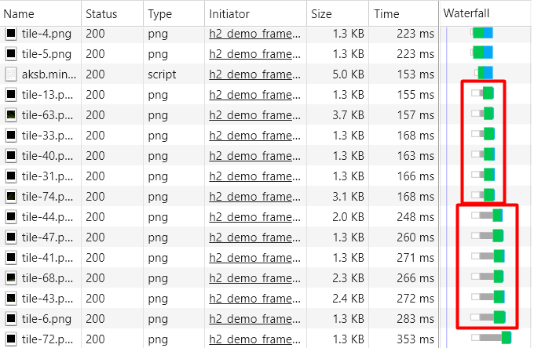
HTTP 1.1存在的问题
2.6 Web服务与HTTP协议
2-2
HTTP 1.1的问题
队头阻塞问题
基于文本协议的问答有序模式，先请求的必须先响应
传输效率问题
文本格式、冗长重复的头部等
HTTP 1.1队头阻塞的解决策略
浏览器建立多个TCP连接
一般最多可以建立6个TCP连接
通过不同TCP连接传送的请求没有响应顺序的要求
耗费较多的计算和存储资源
Notes:
1、why Web caching?
reduce response time for client request
reduce traffic on an institution’s access link
Internet dense with caches: enables “poor” content providers to effectively deliver content (so too does P2P file sharing)

Slide 101
HTTP 2.0协议基本原理
2.6 Web服务与HTTP协议
二进制分帧传输
不改变HTTP原有的语义
将HTTP请求和响应分割成帧，采用二进制编码
帧为最小传输单位
最常用的 HTTP 请求 / 响应的帧形式
Notes:
1、why Web caching?
reduce response time for client request
reduce traffic on an institution’s access link
Internet dense with caches: enables “poor” content providers to effectively deliver content (so too does P2P file sharing)

Slide 102
HTTP 2.0协议基本原理（续）
2.6 Web服务与HTTP协议
TCP连接复用：提高连接利用率，解决HTTP的队头阻塞问题
消息(Message)：HTTP一次请求或响应，包含一个或多个帧
流(Stream)：简单看成一次请求和应答，包含多个帧
每个TCP连接中可以承载多个流，不同流的帧可以交替穿插传输
流的创建与标识
Stream ID：标识一个流。客户端创建的流，ID为奇数；服务器创建的流，ID为偶数；0x00和0x01用于特定场景；Stream ID 不能重复使用，如果一条连接上ID分配完，将新建一条连接。接收端通过Stream ID进行消息的组装。
流创建：发送和接收到HEADERS帧（包含新Stream ID）时创建
流优先级：可以依据重要性为流设置不同的优先级（1~256），在HEADERS帧中承载
Notes:
1、why Web caching?
reduce response time for client request
reduce traffic on an institution’s access link
Internet dense with caches: enables “poor” content providers to effectively deliver content (so too does P2P file sharing)

Slide 103
HTTP 2.0协议基本原理（续）
2.6 Web服务与HTTP协议
TCP连接复用（示例）
Notes:
1、why Web caching?
reduce response time for client request
reduce traffic on an institution’s access link
Internet dense with caches: enables “poor” content providers to effectively deliver content (so too does P2P file sharing)

Slide 104
HTTP 2.0协议基本原理（续）
2.6 Web服务与HTTP协议
服务器推送：提高响应速度
服务器在请求之前先推送响应信息到客户端，推送的响应信息可以在客户端被缓存
HTTP头压缩（HPACK）
请求头由大量的键值组成，多个请求的键值重复程度很高
静态表：定义通用HTTP头域，常用键值无需重复传送，直接引用内部字典的整数索引
动态表： 两边交互发现新的头域，添加到动态表
自定义键值：采用Huffman编码
Notes:
层叠样式表(英文全称：Cascading Style Sheets)是一种用来表现HTML（标准通用标记语言的一个应用）或XML（标准通用标记语言的一个子集）等文件样式的计算机语言。CSS不仅可以静态地修饰网页，还可以配合各种脚本语言动态地对网页各元素进行格式化。

Slide 105
HTTP 2.0协议基本原理（续）
2.6 Web服务与HTTP协议
HTTP头压缩示例
Notes:
1、why Web caching?
reduce response time for client request
reduce traffic on an institution’s access link
Internet dense with caches: enables “poor” content providers to effectively deliver content (so too does P2P file sharing)

Slide 106
HTTP 2.0协议基本原理（续）
2.6 Web服务与HTTP协议
HTTP连接流程
Notes:
1、why Web caching?
reduce response time for client request
reduce traffic on an institution’s access link
Internet dense with caches: enables “poor” content providers to effectively deliver content (so too does P2P file sharing)

Slide 107
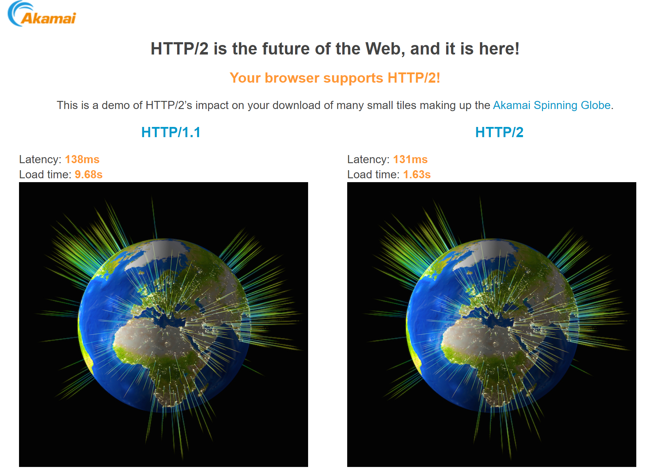
HTTP 2.0协议基本原理（续）
2.6 Web服务与HTTP协议
Notes:
1、why Web caching?
reduce response time for client request
reduce traffic on an institution’s access link
Internet dense with caches: enables “poor” content providers to effectively deliver content (so too does P2P file sharing)

Slide 108
HTTP 2.0协议基本原理（续）
2.6 Web服务与HTTP协议
HTTP 2.0协议解决的问题
通过引入流机制，解决HTTP队头阻塞问题，提高传输效率
通过二进制编码、头压缩机制提高网络带宽利用率
通过服务器推送，加快页面响应速度
HTTP 2.0协议没有解决的问题
TCP+TLS的多次交互，造成启动延迟问题
移动主机和多宿主机的连接迁移问题
TCP队头阻塞问题
Notes:
1、why Web caching?
reduce response time for client request
reduce traffic on an institution’s access link
Internet dense with caches: enables “poor” content providers to effectively deliver content (so too does P2P file sharing)

Slide 109
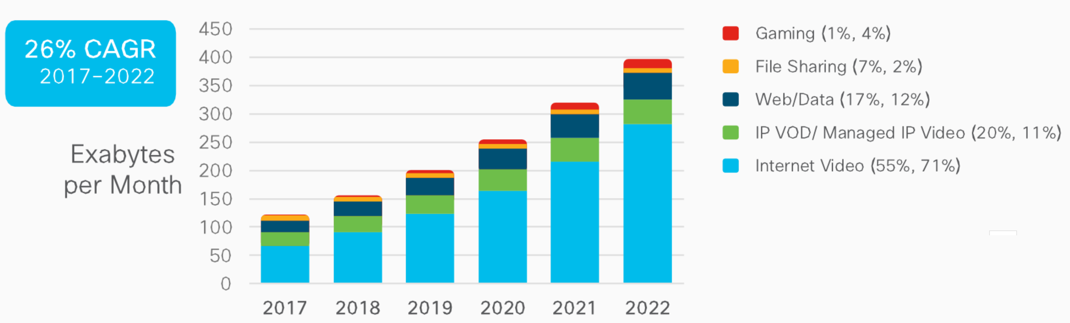
互联网IP流量发展趋势
2.7 内容分发网络
全球IP流量（按应用分类）
IP Video流量到2022年占82%
参考：Cisco Visual Networking Index: Forecast and Trends, 2017–2022 (white paper), Cisco, Feb. 2019
关注文章Waiting Times In Quality Of Experience For Web Based Services关于QoE的观点
Notes:
1、网络性能优化永远在路上
1、根据论文《WAITING TIMES IN QUALITY OF EXPERIENCE FOR WEB BASED SERVICES》中提出的： 其指出基于人脑在等待不同时长的信息时，产生的不同意识行为，进而对信息获取产生的差别感官体验。
2、感知的持续时间 VS 客观持续时间
（1）根据研究发现：当人们获得Voice这类声音讯息时，好感度随时间流逝下降的最为迅速，仅需16分钟“评估意见等级”下降了70%，可见音像资源受缓冲时间的影响可见一斑
✫0.1 s： 用户几乎感觉不到系统是否不连贯性。
✫1.0 s： 用户明显注意到时延的发生，但是在该时间内思维依然是连贯的。
✫10 s： 超过该时间的时延会使用户失去等待意愿。 控制时延无疑是现代信息科技的重要指标，CDN的意图就是尽可能的减少资源在转发、传输、链路抖动等情况下顺利保障信息的连贯性。
通俗点说就是在网速一定的前提下，CDN就像网络中快递员小哥
而且CDN这个快递员很是聪明 TA不是在用蛮力瞎跑、乱撞
TA还承建了很多家快递点，就近快递(缓存)
TA善于优化快递路径(调度) 还会对包裹进行更合理的重新打包(协议优化)
3、无论用户在世界任何角落，只要连接网络，CDN服务就如同把源站搬到用户面前一样，整个世界，触手可及！
CDN就是扮演者护航者和加速者的角色，更快准狠的触发信息和触达每一个用户，带来更为极致的使用体验。

Slide 110
内容分发网络概述
2.7 内容分发网络
CDN (Content Distribution Network)
基本思想源于MIT对Web服务瞬间拥塞问题的解决（1998）
一种Web缓存系统，靠近网络边缘（用户）提供内容服务
目前提供更丰富的服务，包括静态内容、流媒体、用户上传视频等
主要优点
降低响应时延，避免网络拥塞
避免原始服务器过载及防止DDoS攻击
分布式架构，具有良好的可扩展性
对用户透明，无需用户感知
Notes:
1、网络性能优化永远在路上
1、根据论文《WAITING TIMES IN QUALITY OF EXPERIENCE FOR WEB BASED SERVICES》中提出的： 其指出基于人脑在等待不同时长的信息时，产生的不同意识行为，进而对信息获取产生的差别感官体验。
2、感知的持续时间 VS 客观持续时间
（1）根据研究发现：当人们获得Voice这类声音讯息时，好感度随时间流逝下降的最为迅速，仅需16分钟“评估意见等级”下降了70%，可见音像资源受缓冲时间的影响可见一斑
✫0.1 s： 用户几乎感觉不到系统是否不连贯性。
✫1.0 s： 用户明显注意到时延的发生，但是在该时间内思维依然是连贯的。
✫10 s： 超过该时间的时延会使用户失去等待意愿。 控制时延无疑是现代信息科技的重要指标，CDN的意图就是尽可能的减少资源在转发、传输、链路抖动等情况下顺利保障信息的连贯性。
通俗点说就是在网速一定的前提下，CDN就像网络中快递员小哥
而且CDN这个快递员很是聪明 TA不是在用蛮力瞎跑、乱撞
TA还承建了很多家快递点，就近快递(缓存)
TA善于优化快递路径(调度) 还会对包裹进行更合理的重新打包(协议优化)
3、无论用户在世界任何角落，只要连接网络，CDN服务就如同把源站搬到用户面前一样，整个世界，触手可及！
CDN就是扮演者护航者和加速者的角色，更快准狠的触发信息和触达每一个用户，带来更为极致的使用体验。

Slide 111
内容分发网络概述（续）
2.7 内容分发网络
关键问题
CDN服务器如何布局
在哪里缓存、缓存哪些内容
如何进行重定向，将请求调度到较近或负载较轻的CDN服务器
CDN服务提供
CDN服务提供商：Akamai、蓝讯、世纪互联、网宿等
互联网内容提供商（ICP）：腾讯、百度等
互联网服务提供商（ISP）：移动、联通、电信等
腾讯云CDN：2100+节点覆盖国内移动、联通、电信及十几家中小型运营商，以及全球50+国家地区，全网带宽120Tbps+
Akamai: 240,000部署在 > 120 个国家内 (2015)
Notes:
1、根据论文《WAITING TIMES IN QUALITY OF EXPERIENCE FOR WEB BASED SERVICES》中提出的： 其指出基于人脑在等待不同时长的信息时，产生的不同意识行为，进而对信息获取产生的差别感官体验。
2、感知的持续时间 VS 客观持续时间
（1）根据研究发现：当人们获得Voice这类声音讯息时，好感度随时间流逝下降的最为迅速，仅需16分钟“评估意见等级”下降了70%，可见音像资源受缓冲时间的影响可见一斑
✫0.1 s： 用户几乎感觉不到系统是否不连贯性。
✫1.0 s： 用户明显注意到时延的发生，但是在该时间内思维依然是连贯的。
✫10 s： 超过该时间的时延会使用户失去等待意愿。 控制时延无疑是现代信息科技的重要指标，CDN的意图就是尽可能的减少资源在转发、传输、链路抖动等情况下顺利保障信息的连贯性。
通俗点说就是在网速一定的前提下，CDN就像网络中快递员小哥
而且CDN这个快递员很是聪明 TA不是在用蛮力瞎跑、乱撞
TA还承建了很多家快递点，就近快递(缓存)
TA善于优化快递路径(调度) 还会对包裹进行更合理的重新打包(协议优化)
3、无论用户在世界任何角落，只要连接网络，CDN服务就如同把源站搬到用户面前一样，整个世界，触手可及！
CDN就是扮演者护航者和加速者的角色，更快准狠的触发信息和触达每一个用户，带来更为极致的使用体验。

Slide 112
CDN基本原理
2.7 内容分发网络
传统Web服务访问
根DNS
授权DNS
(3)
(4)
(2)
(5)
本地DNS
(1)
(6)
(7)
(8)
客户端
原始服务器
URL：www.example.com
Notes:
1、why Web caching?
reduce response time for client request
reduce traffic on an institution’s access link
Internet dense with caches: enables “poor” content providers to effectively deliver content (so too does P2P file sharing)

Slide 113
CDN基本原理
2.7 内容分发网络
HTTP重定向
原始服务器决策CDN服务器
HTTP响应：状态码30X，Location:指明新的位置
CDN实现机制（1）
根DNS
授权DNS
(3)
(4)
(2)
(5)
原始服务器
本地DNS
(7)
内容复制缓存
(1)
(6)
(8)
(9)
(10)
客户端
URL：www.example.com
CDN服务器
Notes:
1、商业模式
（1）内容提供商租哪些CDN服务器，配置、价格？
（2）哪些内容放置到CDN服务器上？（热点内容）
（3）内容的替换原则，内容复制的时机
（4）收费原则（最终用户买单）（CDN加速：额外收费）（不交费：速度奇慢）（例如：百度云盘）

Slide 114
CDN基本原理
2.7 内容分发网络
DNS辅助
负载均衡DNS负责决策CDN服务器选择
负载均衡DNS需要收集CDN服务器的位置和负载情况
如果找不到被请求的对象，需要从原始服务器获取
CDN实现机制（2）
根DNS
授权DNS
(3)
(4)
(2)
(5)
负载均衡DNS
(6)
本地DNS
(7)
(1)
(8)
(9)
内容复制缓存
(10)
原始服务器
客户端
CDN服务器
URL：www.example.com
扩展：CDN服务器的层次化组织→移动边缘缓存→移动边缘计算
Notes:
1、商业模式（计费功能）
（1）内容提供商租哪些CDN服务器，配置、价格？
（2）哪些内容放置到CDN服务器上？（热点内容）
（3）内容的替换原则，内容复制的时机
（4）收费原则（最终用户买单）（CDN加速：额外收费）（不交费：速度奇慢）（例如：百度云盘）
2、不同的提供商有不同的决策算法和模式

Slide 115
DASH概述
2.8 动态自适应流媒体协议
DASH (Dynamic Adaptive Streaming over HTTP)
MPEG组织制定的标准（标准号ISO/IEC 23009-1）
也称MPEG-DASH
基于HTTP的流媒体传输协议
基于HTTP渐进式下载（类流媒体）
类似协议：
HTTP Live Streaming（HLS），苹果公司
HTTP Dynamic Streaming（HDS），Adobe公司
Microsoft Smooth Streaming （MSS） ，微软公司
Notes:
1、why Web caching?
reduce response time for client request
reduce traffic on an institution’s access link
Internet dense with caches: enables “poor” content providers to effectively deliver content (so too does P2P file sharing)

Slide 116
DASH概述
2.8 动态自适应流媒体协议
基本思想：
完整视频被拆分为固定时长 (2s-10s)、不同码率的视频片段(segment)
视频片段与媒体表示描述 (Media Presentation Description, MPD) 文件共同存放于DASH服务器
客户端根据自身设备性能、当前网络条件、客户端缓冲大小等自适应选择一种视频码率进行下载
Notes:
1、why Web caching?
reduce response time for client request
reduce traffic on an institution’s access link
Internet dense with caches: enables “poor” content providers to effectively deliver content (so too does P2P file sharing)

Slide 117
DASH基本原理
2.8 动态自适应流媒体协议
DASH
流控制
媒体表示描述文件MPD
HTTP
服务器
HTTP
客户端
媒体播放器
媒体文件
质量
质量
高
高
中
带宽
中
低
低
时间
时间
HTTP服务器
时间
客户端
例如：HTTP服务器中保存有高中低三种质量的视频片段，DASH客户端评估网络状况，通常在保证视频流畅的前提下，获取最高质量的视频片段
Notes:
1、why Web caching?
reduce response time for client request
reduce traffic on an institution’s access link
Internet dense with caches: enables “poor” content providers to effectively deliver content (so too does P2P file sharing)

Slide 118
DASH基本原理（续）
2.8 动态自适应流媒体协议
MPD (Media Presentation Description) 文件
一种 XML 文件，描述了DASH流媒体中视频/音频文件信息
Adaptation Set 0
baseURL=
http://www.a.com
MPD
体表示
体表示
体表示
Period, id=0
start=0s
Representation 1
速率：1Mbps
分辨率：640*480
Period, id=1
start=50s
体表示
体表示
Segment Info
Representation 1
速率：1Mbps
初始段
http://www.a.com/3/0.mp4
Period, id=1
start=50s
Adaptation Set 0
（视频）
Segment Info
Duration=2s
Template: ./3/$number$,mp4
Representation 2
速率：2Mbps
Period, id=2
start=100s
Adaptation Set 1（音频）
媒体段1 start=0s
http://www.a.com /3/1.mp4
Representation 3
速率：3Mbps
Period, id=3
start=150s
……
Notes:
Period：代表一个时间序列的 DASH 码流，实际中有多个Period，比如视频播放间隙插播广告
Adaption Set：代表了媒体的呈现形式， 比如视频、音频、字幕等，可同时显示在视频中
Representation：主要为视频segment的不同的码率、分辨率等信息，用于ABR自适应选择
Segment：对应具体的分块文件，时长一般为几秒，代表了端到端传输延时的下界，分块往往具有完全相同或近似相同的时长
视频Segment包括视频块解封装、编码等的信息
MPD 媒体文件的描述文件（manifest），作用类似HLS的m3u8文件。MPD文件以XML格式组织，其层次结构参图1。
Representation 对应一个可选择的输出（alternative）。如，480p video，720p video, 44100采样 audio，22050采样audio，都使用Representation描述。
Segment（分片） 每个Representation会划分为多个Segment。Segment分为4类，其中，最重要的是：Initialization Segment（每个Representation都包含1个Init Seg），Media Segment（每个Representation的媒体内容包含若干Media Seg）！

Slide 119
DASH基本原理
2.8 动态自适应流媒体协议
典型的DASH开源播放器dash.js
自适应码率（Adaptive bitrate，ABR）规则
例如：使用滑动窗口平均估计未来吞吐量，选择不高于估计值的最大码率视频
基于吞吐量的算法
2个主要码率切换规则
基于缓冲的算法
ABR规则
例如：使用缓冲区满的级别来决定下一个segment的请求码率
放弃请求规则 (Abandon Requests Rule)
在下载视频块的过程中，如果算法检测到下载该视频块的过程出现过卡顿，则终止当前请求，转而重新下载相应的低码率视频块
扩展：考虑多DASH服务器同时传输
Notes:
1、why Web caching?
reduce response time for client request
reduce traffic on an institution’s access link
Internet dense with caches: enables “poor” content providers to effectively deliver content (so too does P2P file sharing)

Slide 120
总 结
应用协议与进程通信模型
传输层服务对应用的支持
Socket编程
域名系统DNS
电子邮件服务与协议
文件传输服务与协议
Web服务与HTTP协议
内容分发网络CDN
动态自适应流媒体协议DASH
Notes:
应用层协议极其丰富，这里只学习一些方法，我们自己如何学习其他协议？自己如何设计协议？

Slide 121
Thank You!
吴英
wuying@nankai.edu.cn

